Slide 1


HIV
VIRIDEXIN24
חברי הקבוצה: דני לודביק, עילאי טבעון, מנילק נגסה מאור דן, דורון מיכל, לאון שומלינסקי
בית ספר: מקיף א
רוקחים עולם
יזמות בעולם הפרמצבטיקה ע"ש רפי לבל

Slide 2
שלב א- בחירת מחלה וחקר
הסבר כללי ומתומצת על המחלה
מי חולה במחלה? (גנטי, מבוגרים, ילדים וכו)
תסמיני המחלה
במה המחלה פוגעת וכיצד משפיעה על החולה
מהם הטיפולים הקיימים (האם מרפאים את המחלה?\מעקבים את המחלה?\מקלים על התסמינים?)
מהו החומר הפעיל בתרופה הקיימת וכיצד הוא עובד.

Slide 3
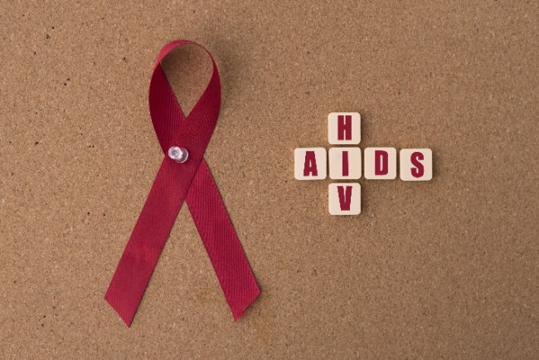
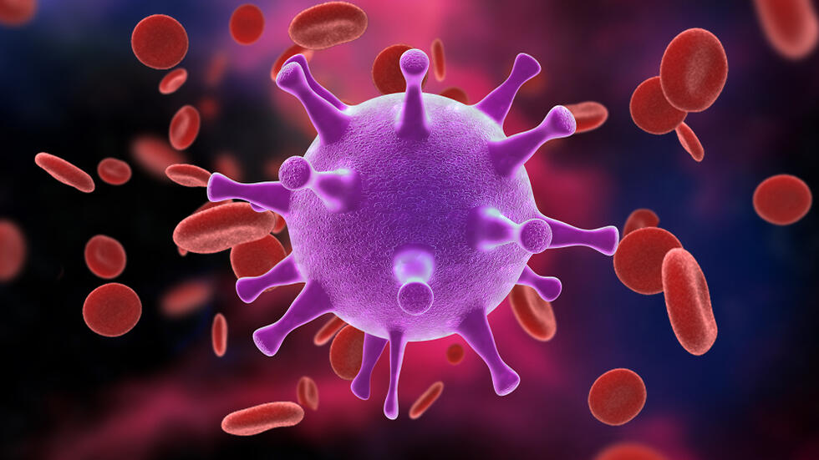
HIV/AIDSשם המחלה באנגלית:
תיאור של המחלה: נגיף מדבק כאשר יש מגע בין נוזלי הגוף מסוימים, הנגיף יכול להימצא בדם, בנוזלי הזרע, בנוזלי הנרתיק, בנוזלי הרקטום ובחלב אם.
שם המחלה- עברית: איידס

Slide 4
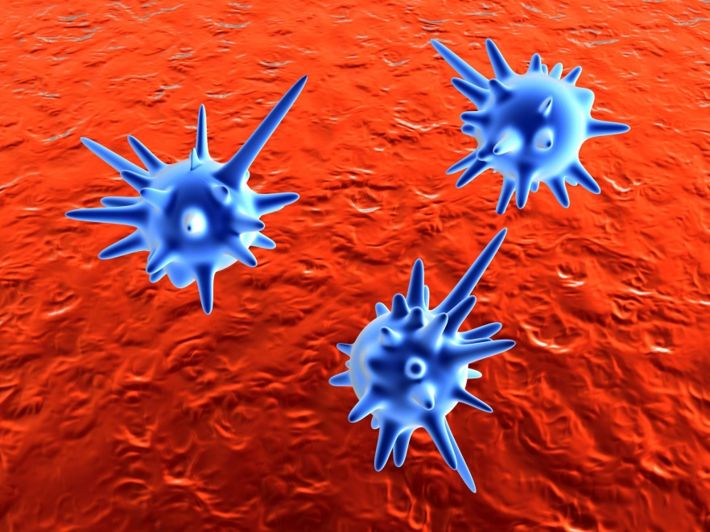
שם המחלה- עברית: איידס
תיאור- מהלך המחלה בגוף
לאחר ההדבקה בנגיף, הנגיף פולש אל התאים הדנדריטיים
(תאי דם לבנים שמשמשים כגורם מתווך במערכת החיסון
התאים אחראים לאיסוף מבנים זרים של מחוללי מחלות).
לאחר מכן, התאים נודדים עם הנגיף בתוכם לקשרי הלימפה.
שם נוצר מפגש בין הנגיף ובין תאי ה-T.
לעיתים קרובות הנגיף רדום בתאים דנדריטיים, בתאי ה-T ובמקרופאג'ים.
בהתחלה החולה נקרא נשא, לרוב הנשא אינו מרגיש כל תסמין של המחלה כך שללא עזרה תרופתית הנגיף מתרבה במהירות אך ספירת תאי ה-T אינה יורדת מתחת ל500 מק"ל כך שמערכת החיסון מצליחה להתמודד עדיין בזיהומים משניים התוקפים את הגוף.

Slide 5
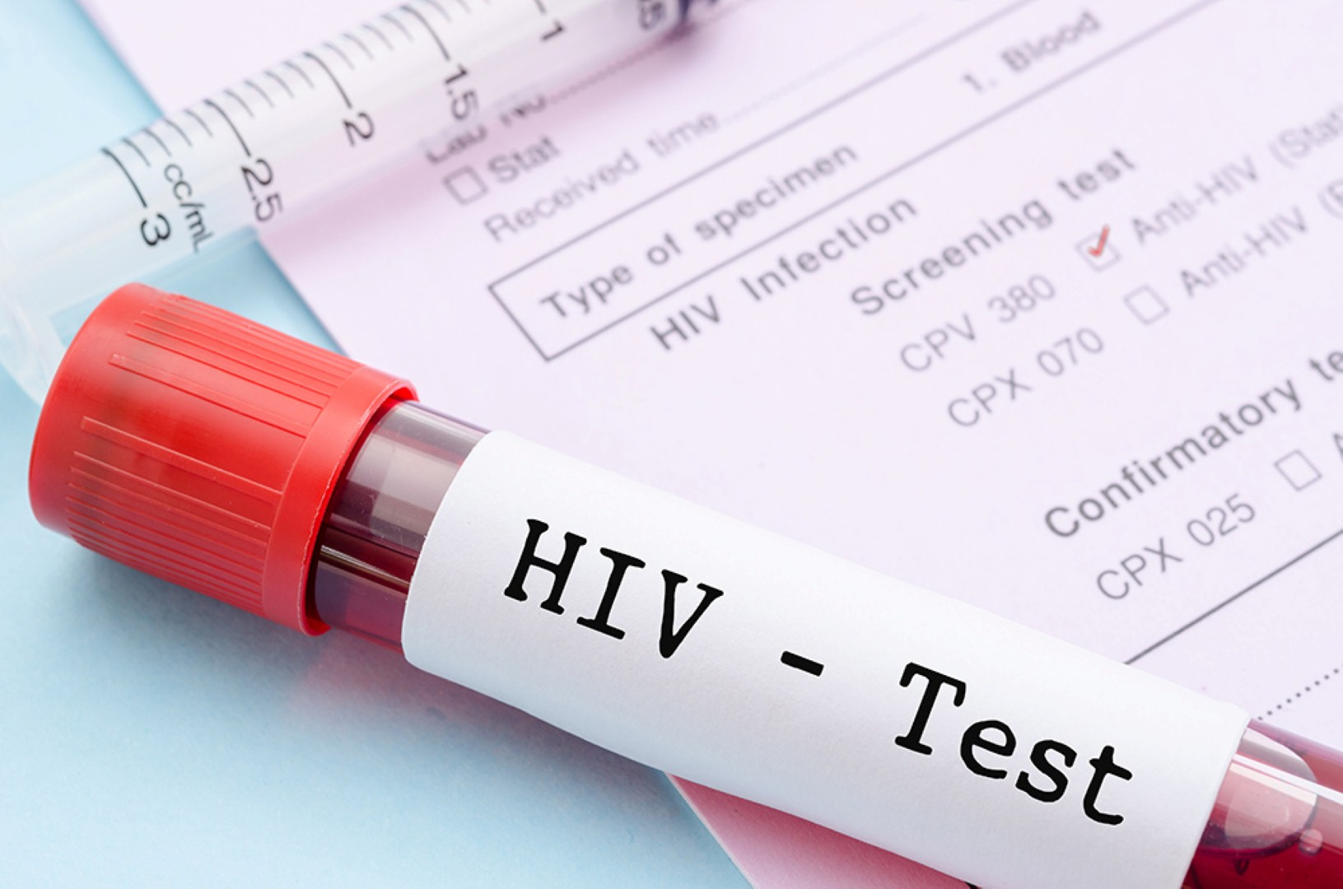
שם המחלה- עברית: איידס
תסמינים (תלונות החולים):
אצל חלק מהנדבקים יכולים להופיע בשבועות הראשונים לאחר ההדבקה תסמינים של מחלה דמוית שפעת כמו חום, בלוטות לימפה מוגדלות, כאבי גרון , כאבי ראש, כיבים בפה או באיברי המין.
לאחר 8-10 שנים הורס הנגיף בהדרגה את תאי ה4CD שהם חלק ממערכת החיסון בגוף.
ככל שהמחלה מתקדמת יורד מספר תאי הCD4 לרמה קריטית, הירידה מחלישה את מערכת החיסון של הגוף וחושף אותו לזיהומים.

Slide 6
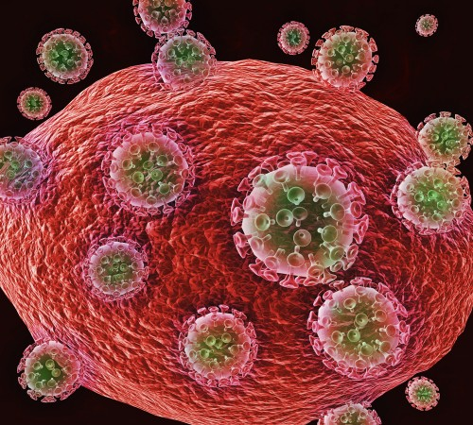

גורמי הסיכון למחלה
קיום יחסי מין עם נשא של הנגיף זו דרך נפוצה להידבקות ב-.HIV
בעת קבלת עירוי דם.
שימוש במחטים ובמזרקים מזוהמים.
מאם לעוברה במהלך ההיריון.
תפוצה ומשך
ארגון הבריאות העולמי מעריך שכ-37 מיליון בני אדם ברחבי העולם הם נשאי HIV
נגיף נפוץ בעיקר במדינות אפריקה מדרום לסהרה, זימבבואה, מוזמביק ודרום אפריקה.
לרוב מדובר ב־8 עד 10 שנים, אך יש אנשים שאצלם מהלך המחלה מהיר יותר, והם מגיעים לשלב המחלות האופורטוניסטיות בתוך 5 שנים. לעומת זאת יש בודדים שאצלם נמשך השלב הזה 20 שנים.

Slide 7
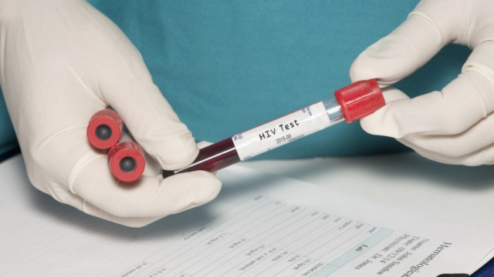
אבחון המחלה
את נגיף הHIV מאבחנים באמצעות בדיקת מעבדה. הבדיקה המקובלת כיום במרפאות בארץ היא בדיקת דם הנקראת "קומבו".
הבדיקה הזאת מגלה נוגדנים שהגוף יצר נגד הנגיף וגם מזהה חלקיק של הנגיף שנקרא אנטיגן p24. האנטיגן הזה הוא חלבון של ה־HIV, ורמתו בדם עולה מאוד זמן קצר לאחר ההדבקה, עוד לפני שהגוף מייצר נוגדנים.

Slide 8
דרכי טיפול
הערות | תופעות לוואי | יעילות | למי מתאים | טיפול
 | בחילה שלשול וכאב ראש | גבוהה | כולם *מלבד לתינוקות | חיסונים
 | פריחה, כאבי בטן, עצירות, כאבי ראש, סחרחורת, הפרעות שינה, פגיעה בכבד, פגיעה בכליות, נטייה לדימומים | יעילה ביותר | כולם | מעכבי אינטגראז
בישראל השימוש במעכבי פרוטאזות פוחת | כיווץ כלי הדם | יעילים מאוד | במצבים ספציפיים בלבד | מעכבי פרוטאזות
מחיר גבוה | בעיות נוירולוגיות, כמו פגיעה בדיבור ובלבול קשה | גבוהה | כולם | CAR-T cell therapy
- | - | - | - | -

Slide 9
כתבות בנושא איידס
כל אישה בהיריון היא בסיכון ל-HIV- ynet : https://www.ynet.co.il/health/article/hjafszpco/
בדרך לחיסון נגד איידס? חוקרים ישראלים פיתחו טיפול ל-HIV בזריקה
https://quality.doctorsonly.co.il/2022/06/261935/

Slide 10
שלב ב- יצירת פרסונה
(יוצרים פרסונה ומספרים את סיפורה (בעזרת ראיון\סיפור\יומן)
1.שם הדמות- ג'וני
2.מגדר- זכר
3.גיל- שנות ה-40 לחייו.
4.תחביבים\עבודה- מובטל, בין עבודות.
5.על סמך החקר כתבו את חווית הדמות וההתמודדות עם המחלה
מה היא אומרת\חושבת\מרגישה ומאחלת לעצמה
הדמות חווה קשיים עם המחלה בגלל כאבים, הוא יושן רוב הזמן ואף מרוב החשש מהמחלה אמר כשקיבל תוצאה חיובית:
"התגובה הראשונה שלי הייתה הרצון להתאבד".

Slide 11

חולים מספרים- התמודדות עם המחלה
שם הדמות: נירה.
מגדר: נקבה.
גיל: 19.
עבודה: אין, נירה אינה גויסה לצבא עקב המחלה.
מחשבות הדמות: "אף אחד לא מודיע לך מתי בדיוק אתה מבוגר, אבל ברגע שאתה עושה החלטות מהותיות בחיים, אתה צריך להיות מסוגל להתמודד איתן. במקרה הטוב הוא קשור ברגשות עמוקים, ובכל מקרה הוא עלול להיות קשור גם לתוצאות לא צפויות."
"לדעת שיש איידס ואיך להיזהר מהנגיף זה בסיסי כמו ללמוד לנהוג לפני שעולים על הכביש.
לצערי אני אפילו לא חשבתי על כך כשהכרתי את החבר שלי. היום שנינו מצטערים על כך,
ומתמודדים עם התוצאות".

Slide 12
שלב ג-מציאת פתרון
בחירה בין 2 מסלולים כפי שהוצג בתחילת הקורס
תרופה חדשה-חומר פעיל שונה\דרך מתן שונה (מומלץ)
או
טיפול משלים- תרופה\מוצר טכנולוגי שיכול לסייע לחולים מעבר לטיפולים הקיימים.

Slide 13
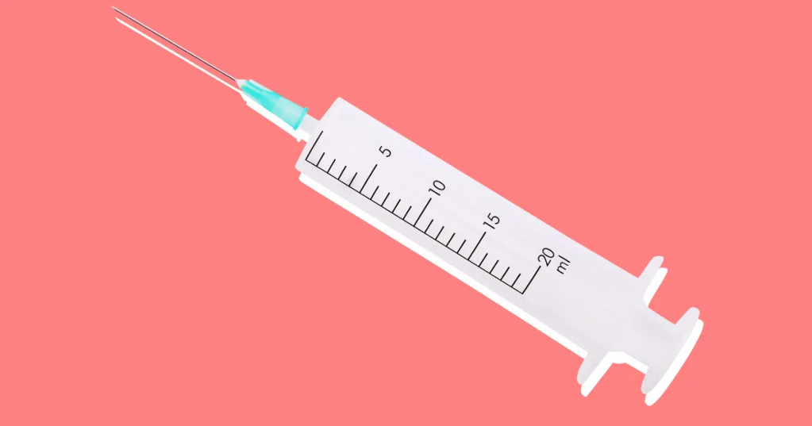
VIRIDEXINשם ההמצאה: 24
משמעות השם וירידקסין
ויריד נלקח מהמילה הלטינית "וירידיס" שמשמעותה ירוק, והמילה "דקסין" שמשמעותה הורס/ מחסל.
הצבע הירוק מייצג את התקווה לחיים ולהתחדשות וה"דקסין" מרמז על יכולת התרופה לסלק נגיף מהגוף.
ולוקח זמן עד שהגוף מייצר אותם באופן טבעי.HIVשהוא חלבון ה p24וה24 הכוונה לאנטיגן

Slide 14
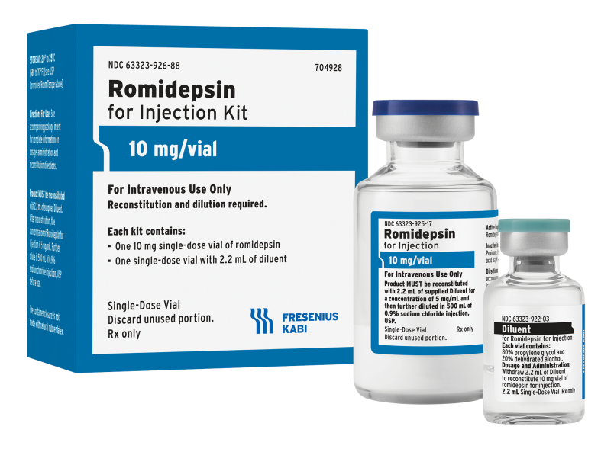
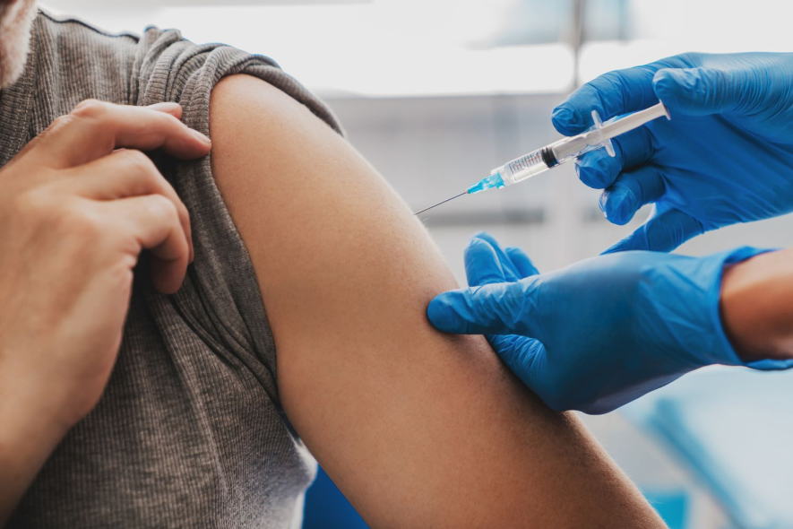
VIRIDEXIN24
ההמצאה: התרופה שלנו היא זריקה המחסלת את כל הנגיף ולא משאירה סימן ממנו. התרופה שלנו משתמשת בחומר שעוזר לגוף לזהות את התאים הנגועים בנגיף, ובכך הגוף יכול להילחם בהם. החומר שאנו משתמשים בו לתרופה שלנו הוא סוג של HDI (חומר שקשור לאנזים Histone deacetylase), שנקרא .Romidepsin
התרופה שלנו עוברת מהווריד אל הדם ועוזרת לגוף לזהות את התאים הנגועים בנגיף.

Slide 15
VIRIDEXIN24
התרופה
הרכב התרופה:
איבר המטרה: התאים הנגועים בנגיף דרך המתן: סיסטמי
.Romidepsin
הטכנולוגיה
התרופה שלנו פועלת על ידי הזרקת חומר לתוך גוף החולה שעוזר לתאי T לזהות את התאים שנגועים בנגיף האיידס. החומר המוזרק לתוך הגוף גורם לתאים הנגועים לשחרר חלבון שעוזר לגוף לזהות את התאים ולחסלם. התרופה שבחרנו משומשת גם בסוג של סרטן הנקרא CTCL Cutaneous T-cell lymphoma)) בו נוצר מצב שתאי ה-T של הגוף מתחילים לתקוף את עור החולה. מצב זה דומה לנגיף, שבו נוצר מצב שהנגיף משתלט על תאי ה-T ומשתמש בהם בשביל לשכפל את עצמו, לכן ניתן להשתמש בחומר גם כנגד הנגיף.

Slide 16

VIRIDEXIN24
וירידקסין-יתרונות
המוצר שלנו ביחס לשוק:
התרופה שלנו הרבה יותר זולה מכל שאר האופציות הקיימות, במחיר של מתחת ל5000$ דולר התרופה שלנו מחסלת את כל המחלה ולא משאירה סימן ממנה ולכן לא נדרשים שום טיפולים נוספים אחריה.
קישור לאתר שלנו

